Slide 1
تحلیل صنعت تایر
مدرس : مهندس مهدی سوری

Slide 2
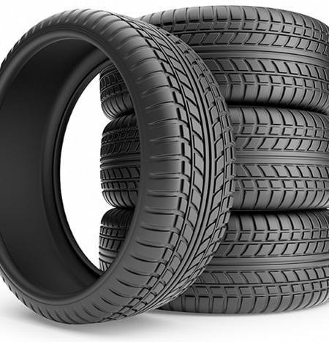
تایر یا لاستیک خودرو
کلمه لاستیک خودرو معادل کلمه تایر(tire) در انگلیسی آمریکایی و تایر (tyre) در انگلیسی بریتانیایی است.
لاستیک خودرو یکی از قسمتهاي مهم هـر خـودرو می باشـد کـه امکـان حرکـت آنرا فـراهم مـی سـازد نیز بـه عنـوان آخـرین عضـو دوار از سیسـتم انتقال قدرت هر خودرو، نقش مهمی را در کنترل آن بر عهده دارد.
لاستیک خودرو یکی از قسمتهاي مهم هـر خـودرو می باشـد کـه امکـان حرکـت آنرا فـراهم مـی سـازد نیز بـه عنـوان آخـرین عضـو دوار از سیسـتم انتقال قدرت هر خودرو، نقش مهمی را در کنترل آن بر عهده دارد.

Slide 3
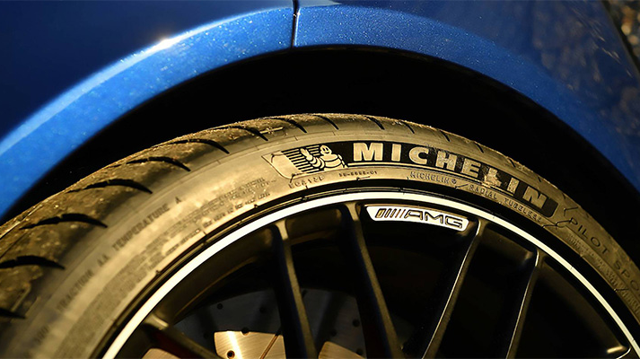
وظایف تایر
تحمل بار و نیروهای عمودی مانند وزن خودرو و سرنشینان
تولید و تحمل نیروهای جانبی برای کنترل و پایداری خودرو، هنگام طی مسیر پیچ جاده
تولید و تحمل نیروهای طولی برای کنترل و پایداری بهتر خودرو هنگام ترمز و شتابگیری
جذب و مستهلک کردن مقداری از ضربات و ارتعاشات ناشی از حرکت خودرو در جاده های ناهموار

Slide 4
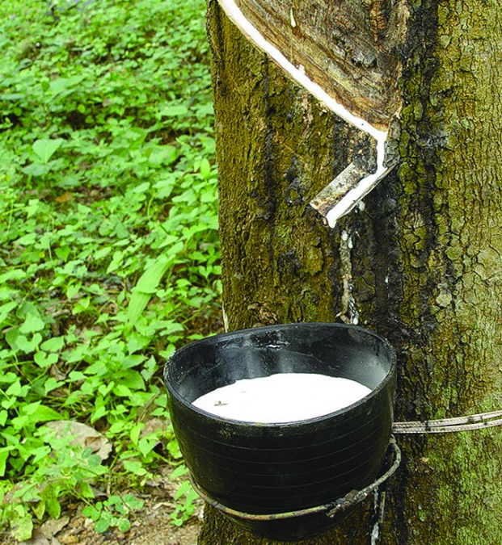
لاستیک طبیعی
لاستیک طبیعی: گیاهان بیشماری از جمله قاصدک ، گوایل ، گل روبینه و توت آمریکایی به عنوان منبع لاستیک پیشنهاد شده بودند. ولی هیچ یک توفیق درخت شیرابه ساز هوآ برزیلینسیس و همچنین صمغ درخت ساپوریلا و درخت بالاتا را نداشته است. لاستیک طبیعی عمدتا در کشتزارهای مالزی ، اندونزی ، لیبریا و همساگیانثی تولید شد. احتماال به این علت که آنها مشکل بیماریهای قارچی و حشرات را که کشتزاهای بومی در آمریکا را تهدید میکرد نداشتند. حدود 7 سال زمان لازم است تا این درختان به سن باروری برسند و پس از آن به مدت چند سال بار میدهند.

Slide 5
روش تولید لاستیک طبیعی
بـا توجه به آن که ماده اولیه ایـن لاسـتیک از شـیرابه بعضـی از درخت های خاص تهیه می شود، لذا در مرحله اول براي تهیـه آن پوست درخت را طوری برمـی دارنـد کـه مـایع در فنجـان هـاي کوچک تعبیه شده در روي تنه درخت جمع شود. ایـن فنجـان هـا باید مرتبا جمع آوري شوند تـا از گندیـدگی یـا آلـودگی شـیرابه جلوگیري شود. پس از آن شیرابه به محل جمع آوري برده شده و در آنجا پس از صاف شدن، با افزودن آمونیاك محافظت می شود. در مرحله بعد لاستیک از طریق فرآینـدي موسـوم بـه انعقـاد جدا می شـود. ایـن کـار بـا افـزودن اسـیدها یـا نمـک هـاي مختلف انجام می گیرد. در طی این عمل، لاستیک بـه شـکل یک توده سفید خمیـري از مـایع جـدا شـده و پـس از آن بـا اســتفاده از غلتــک، ورقــه اي شــده و در نهایــت خشــک می گردد.
همچنین در روشی جدیدتر به منظور تهیه لاستیک طبیعی، با استفاده از تیغه هاي دوار یا انجام برش بـین دو غلتکـی کـه بـا سـرعت متفاوت می چرخند، شیرابه منعقد شده را به دانه تبدیل می کنند. دانه ها سپس به مدت چند سـاعت در خشـک کـن هـاي مکـانیکی خشک می شوند.

Slide 6
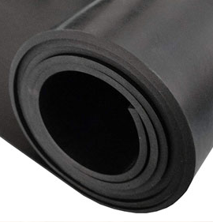
لاستیک مصنوعی
دو لاستیک مصنوعی که برای نخستین بار با موفقیت تجاری همراه بودند، یعنی نئوپرن و تیوکول، هر دو برحسب تصادف تولید شدند. شیمیدانان با حرارت دادن لاستیک در شرایط تنظیم شده و شناسایی قطعاتی که از تجزیه آن به دست می آمد، مطالبی در باره ساختار مولکولی لاستیک آموختند. یکی از این قطعات ایزوپرن بود، که ترکیبی پنج کربنی با دو پیوند مضاعف است. در سال 1920هرمان استاودینگر مقاله معروفی نوشت که در آن برای ساختار فراورده های طبیعی مهمی نظیر لاستیک، سلولوز، و پروتئین ها، و نیز برخی مواد مصنوعی که ویژگی های مشابهی داشتند، توجیهی ارائه شده بود. به نظر وی این مواد، که ظاهراً با ترکیبات آلی ساده تر تفاوت مرموزی داشتند، پلیمر بودند.

Slide 7
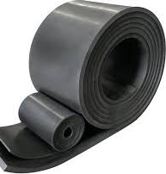
روش تولید لاستیک سنتزی ( مصنوعی)
لاستیک سنتزي یا مصنوعی از ترکیب مواد اولیه شیمیایی پلیمري ساخته می شود. به طور معمـول دو روش شـناخته شـده بـه منظـور تهیه لاستیک هاي سنتزي وجود دارد که این روش ها عبارتند از روش امولسیون سرد و روش محلول.

Slide 8
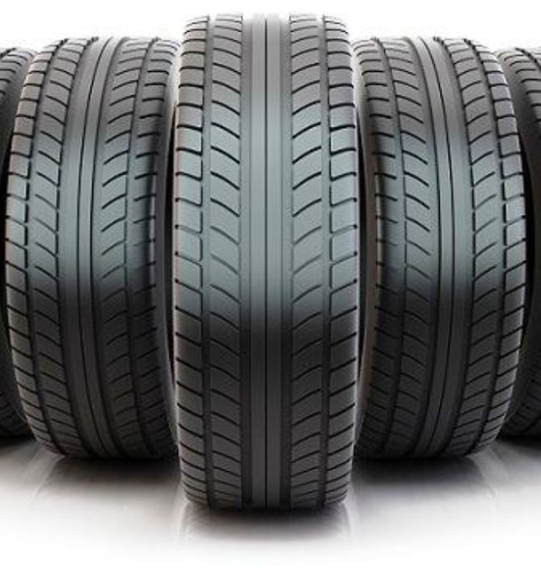
اضافه کردن مواد دیگر برای تولید لاستیک نهایی
معمولا لاستیک طبیعی یا سنتزي تهیه شده پـس از طـی ایـن مراحـل، براي آماده سازي نهایی تایر قابل استفاده نیست. لذا لازم اسـت تـا در مرحله آمیزه کاري با اضافه نمودن انواع افزودنی هاي لازم به آن مانند دوده، گوگرد یا ترکیبات گوگردي، ضد اکسنده محـافظ، روغـن و همچنین پس از انجام عمل ولکانیزاسیون، آن را براي تهیه لایـه هـاي تایر آماده نمود.

Slide 9
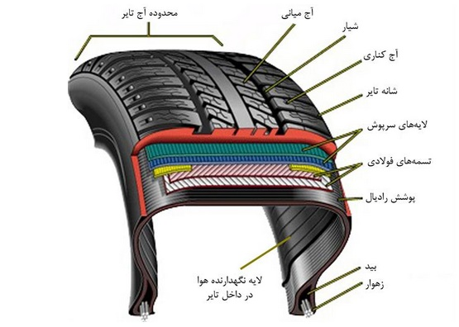
تایر رادیال
رادیال : در این نوع از تایر ها از سیم های فولادی و یک پوشش رادیالی جهت افزایش استحکام بیشتر در لاستیک تولیدی استفاده شده است. در تایر رادیال امتداد نخهای لایه باخط مرکزی تایر زاویه ای در حدود 90 درجه می سازد و به عبارت دیگر امتداد نخها در جهت شعاعی قرار گرفته است . جنس نخ لایه ها عموما از ریون یا پلی استر است در تایر های رادیال به منظور ایجاد پایداری حرکتی از لایه هایی به عرض عاج و زاویه مورب نسبت به خط مرکزی تایر با نام کمربند یا بلت استفاده می شود . الیاف مصرفی در کمربند از جنس نخ یا سیم فولادی است. در صورتی که کمربند نخی باشد تایر را رادیال نخی و در صورتی که سیمی باشد تایر را رادیال سیمی (استیل بلت)می نامند.

Slide 10
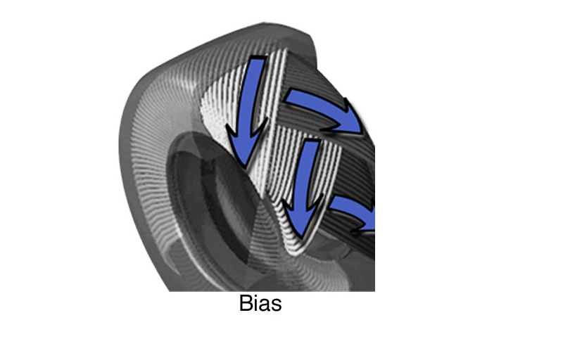
تایر بایاس
در این دسته از تایر ها امتداد نخ های لایه با خط مرکزی تایر زاویه مورب می سازد و قرار گیری لایه ها روی یکدیگر به صورت ضربدری می باشد . جنس نخ لایه ها از نایلون است و در بدنه تایر بجز در ناحیه طوقه ها از سیم فولادی استفاده نمی شود.

Slide 11
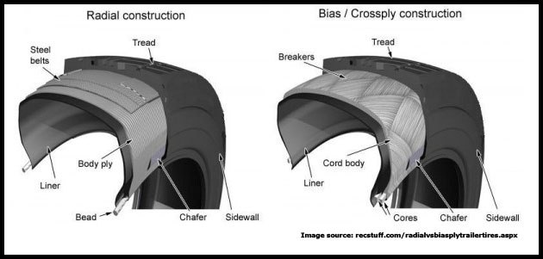
معایب تایر های بایاس نسبت به تایر های رادیال:
سایش سریع تر
مصرف سوخت بیشتر
چنگ زنی کمتر
فرمانپذیری ضعیف تر در پیچ ها
ترمز گیری ضعیف تر
عملکرد ضعیف تر در جاده های خیس

Slide 12
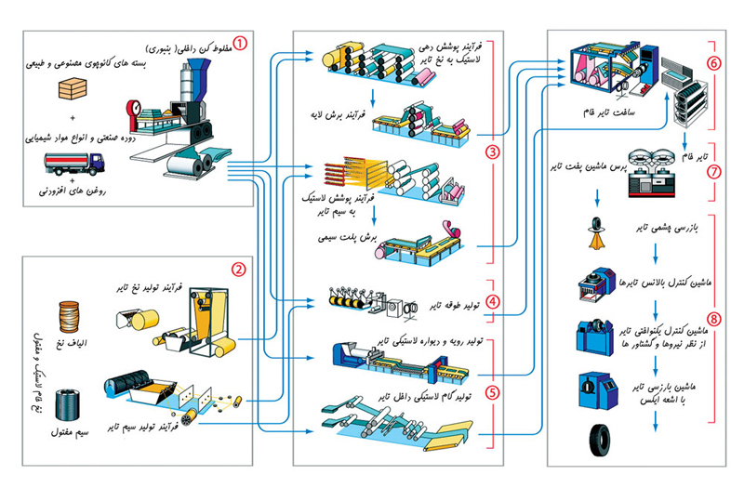
فرآیند تولید لاستیک
فرآیند اختلاط مواد و تهیه آمیزه لاستیکی
فرآیند ساخت و آماده سازی اجزا تایر
فرآیند ساخت و مونتاژ تایر
فرآیند پخت تایر و تست فنی

Slide 13
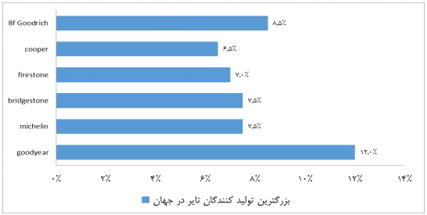
صنعت تایر در جهان
برترین برند های تولید کننده تایر لاستیک خودرو در جهان

Slide 14
وضعیت عرضه و تقاضای جهانی

Slide 15
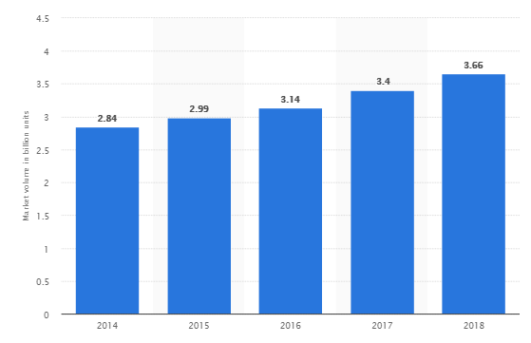
پیش بینی های جهانی
پیش بینی ها در مورد افزایش میزان تولید تایر در سال های آینده خوش بینانه است و علت اصلی آن نیز توسعه تولید و بزرگ تر شدن صنعت خودرو در سال های آینده است. تقاضای لاستیک در سال های گذشته به شرح زیر است.(www.statista.com)

Slide 16
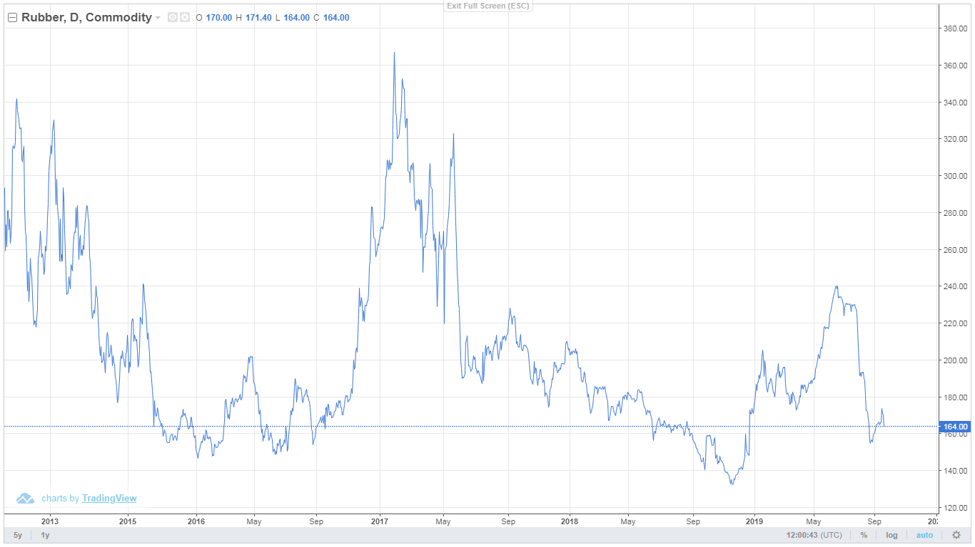
نرخ کائوچو در سال های گذشته (tradingeconomics)

Slide 17
صنعت تایر در ایران
صنعت تایر در ایران سابقه زیادی دارد و در دهه 1340 و پس از شروع تولید اتومبیل در ایران رشد را تجربه کرد. اولین کارخانه تولید تایر در ایران در سال 1337 هجری خورشیدی با سرمایه گذاری شرکت امریکایی گودریچ تحت عنوان شرکت کیان تایر برای تولید انواع تایر بایاس نخی با ظرفیت اسمی 8000 تن ساالنه تاسیس شدکه در سال 1380 به لاستیک البرز تغییر نام داد.پس از این شرکت ایران تایر در سال 1342 خورشیدی با همکاری شرکت جنرال تایر امریکا تاسیس شد.لاستیک دنا به عنوان سومین شرکت تولید لاستیک با همکاری شرکت بریجستون ژاپن شروع به کار کرد.سپس شرکت لاستیک پارس در سال 1355 با همکاری شرکت پیرلی ایتالیا برای تولید تایرهای کشاورزی،سنگین و نیمه سنگین و نیز سواری تاسیس شد. همچنین در زمینه تولید تایر دوچرخه ،موتور سیکلت و قطعات لاستیکی،شرکت ایران یاسا فعالیت های تولیدی خود را از 1347 خورشیدی با ظرفیت اولیه تولید 1000 تن در سال آغاز نمود.بعد از انقلاب نیز 5 شرکت دیگر از جمله لاستیک بارز ،آرتاویل تایر،لاستیک یزد،کویر تایر و لاستیک خوزستان نیز شروع به فعالیت کرده اند.

Slide 18
تولید کنندگان تایر در ایران

